Slide 1
HỌC VIỆN CÔNG NGHỆ BƯU CHÍNH VIỄN THÔNG — KHOA AN TOÀN THÔNG TIN
BÁO CÁO BÀI TẬP LỚN DEVSECOPS
Kiểm định Mã nguồn, Giám sát Tập trung và Triển khai Production
cho Hệ thống Cổng Thông tin Vận tải InlaneWeb Logistics
Giảng viên hướng dẫn: TS. Phạm Hoàng Duy | Học phần: DevOps & DevSecOps (SEC4342)
Nhóm thực hiện: Nhóm 11 — Lớp: M26CQAT01-B | Trưởng nhóm: Nguyễn Giang Nam (B26CHAT030)

Slide 2
HỌC PHẦN DEVSECOPS (SEC4342) — NHÓM 11
Nội dung Báo cáo & Lộ trình Trình bày
I
Kiến trúc Ứng dụng Web & Ranh giới An ninh
Khảo sát ứng dụng InlaneWeb Logistics, luồng dữ liệu nghiệp vụ và mô hình bảo vệ dữ liệu cá nhân theo Nghị định 13/2023 & GDPR.
II
Hạ tầng Triển khai & Hệ thống Giám sát
Kiến trúc mạng Docker cô lập, đóng gói bất biến GHCR, cụm giám sát Promtail + Loki + Grafana và cơ chế tự phục hồi Autoheal.
III
Đường ống DevSecOps CI/CD 4 Cổng Kiểm soát
Thiết kế chuỗi kiểm định tự động: Stage 1 Policy Guard, Stage 2 Dual-Gate (SonarQube & Semgrep SAST), Stage 3 Smoke Test, Stage 4 CD.
IV
Chi tiết Phân công Nhiệm vụ & Kết quả 5 Thành viên
Mỗi thành viên phụ trách 1 Lỗ hổng An ninh (CWE/OWASP) và 1 Lỗi Chất lượng mã nguồn (Clean Code Bug/Smell), kèm PoC và bản vá an toàn.
V
Bảng Tổng hợp Chính sách An toàn & Kết luận
Ma trận 16 điều khoản chính sách kỹ thuật, tổng kết các giá trị thực tiễn và nguyên tắc Shift-Left Security.

Slide 3
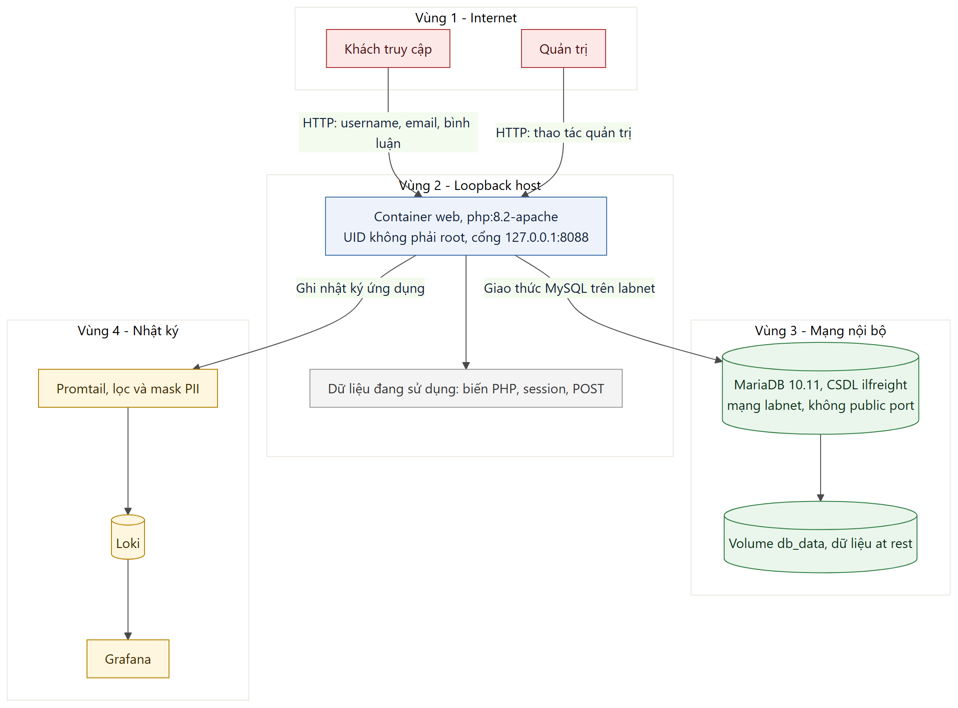
HỌC PHẦN DEVSECOPS (SEC4342) — NHÓM 11
I. Kiến trúc Ứng dụng Web InlaneWeb & Ranh giới Tin cậy
Cổng Thông tin Vận tải Biển InlaneWeb
• Nền tảng công nghệ: Apache Web Server + PHP 8.2 kết nối cơ sở dữ liệu quan hệ MariaDB 10.11.
• Nghiệp vụ cốt lõi: Tra cứu hải trình & cảng biển (/ports), theo dõi vận đơn (/shipments), đăng nhập tài khoản (/login), bình luận tương tác (/comments), cẩm nang quy chuẩn (/guide), bảng quản trị (/admin).
• Ranh giới tin cậy (Trust Boundaries): Phân tách rõ 3 vùng: Public Zone (Người dùng Internet), Application Container Zone (Vùng xử lý nghiệp vụ) và Database Storage Zone (Vùng lưu trữ dữ liệu nội bộ).
• Phân loại dữ liệu cần bảo vệ (PII): Họ tên, email khách hàng, mật khẩu quản trị băm, thông tin vận đơn hàng hải và lịch sử giao dịch logistics.
• Khung pháp lý áp dụng: Nghị định 13/2023/NĐ-CP (Điều 9, 13, 26) và Quy định GDPR (Article 25 — Data Protection by Design & Article 32 — Security of Processing).

Slide 4
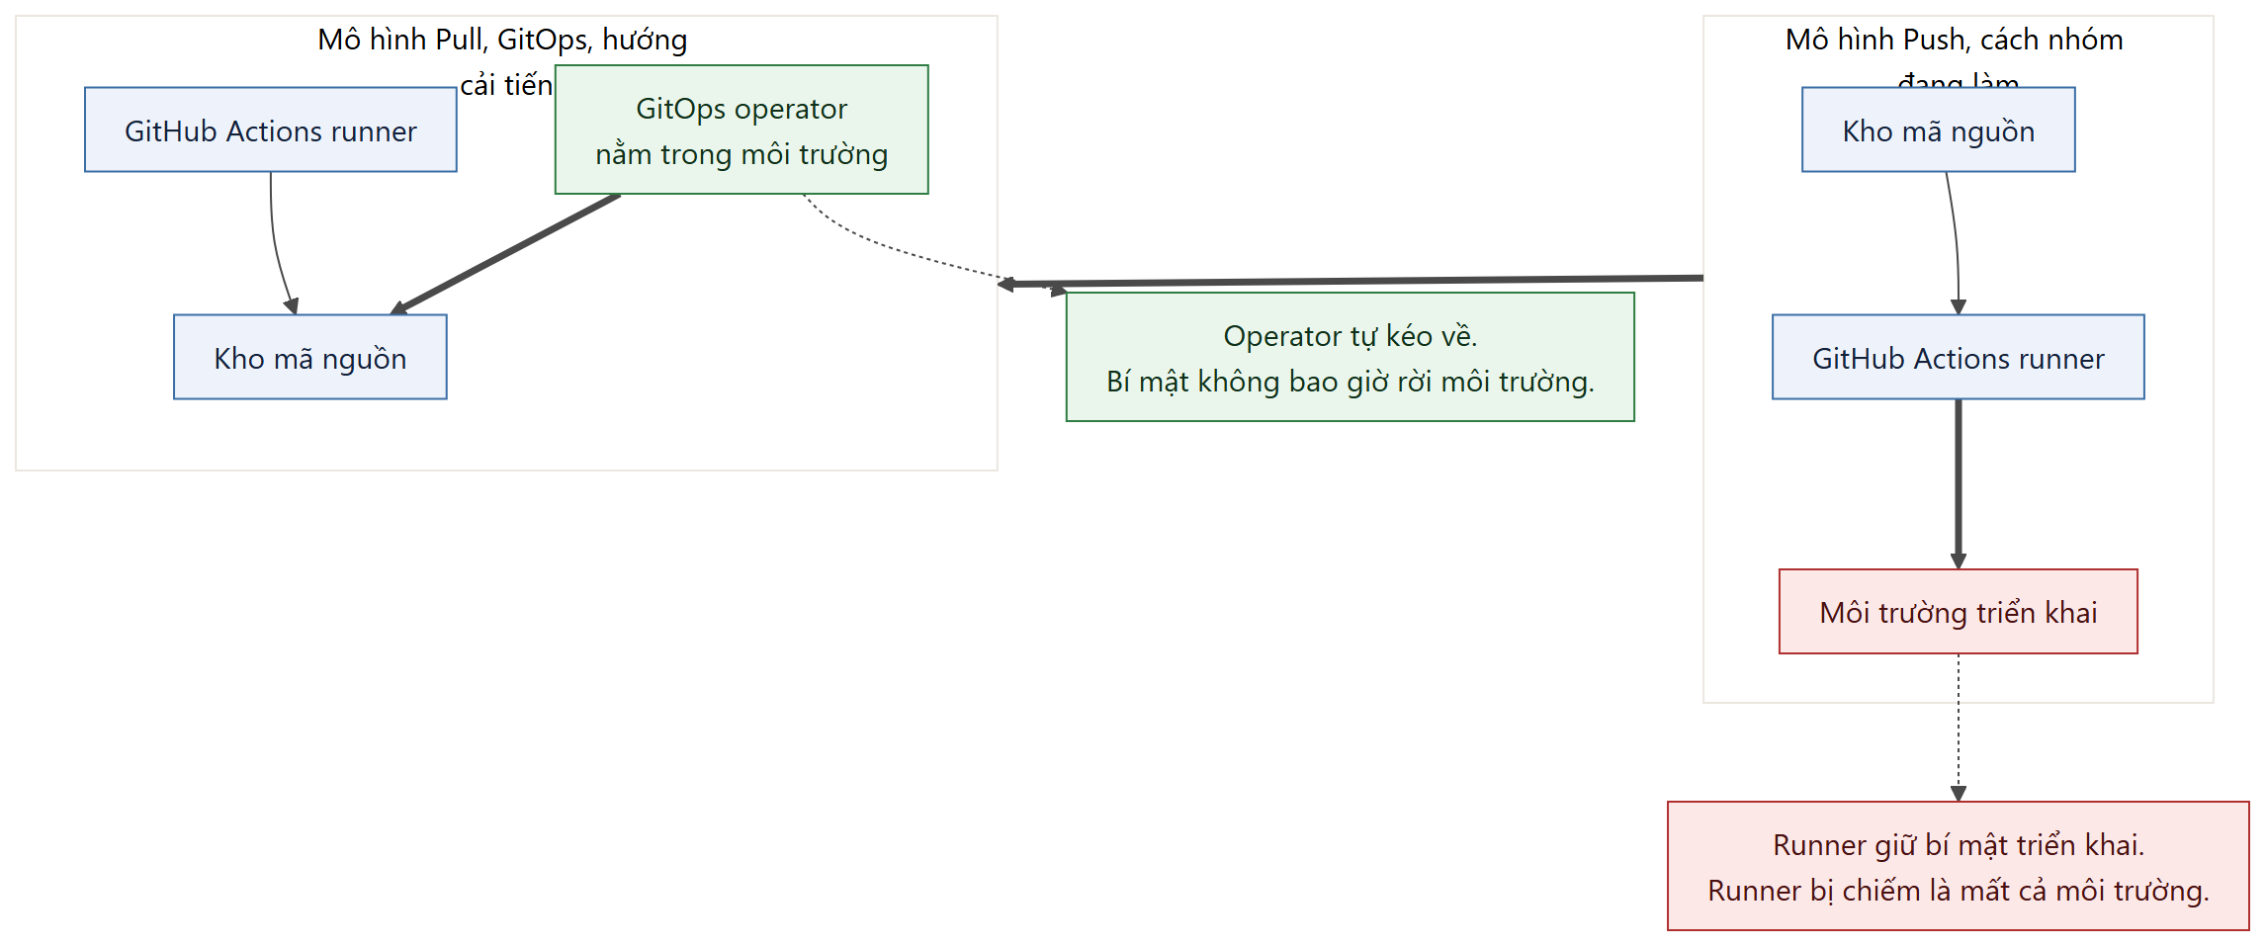
HỌC PHẦN DEVSECOPS (SEC4342) — NHÓM 11
II. Kiến trúc Hạ tầng Triển khai & Mạng Docker Cô lập
Thiết kế Hạ tầng Môi trường Production
• Mạng Docker cô lập (inlaneweb_net): Ứng dụng Web và MariaDB giao tiếp thông qua mạng bridge nội bộ riêng biệt, ngăn chặn hoàn toàn truy cập ngang hàng trái phép.
• Chính sách Không lộ cổng CSDL (Non-exposed Port): Tuyệt đối cấm ánh xạ cổng 3306 của MariaDB ra ngoài môi trường Internet; cổng chỉ được expose nội bộ cho container ilfreight_web.
• Đóng gói bất biến qua GHCR: Toàn bộ Docker Images sau khi vượt qua Stage 3 đều được lưu trữ trên GitHub Packages với tag kép: :latest và commit SHA :${{ github.sha }} phục vụ truy vết.
• Triển khai Decoupled Zero-Downtime: Tách rời 2 dự án compose: inlaneweb-prod (Web app) và inlaneweb-monitoring (Giám sát). Khi cập nhật mã nguồn ứng dụng web, hệ thống ghi log 24/7 duy trì hoạt động liên tục.
• Cơ chế tự phục hồi (Self-Healing): Container ilfreight_autoheal kiểm tra nhịp tim định kỳ và tự động khởi động lại dịch vụ web nếu endpoint /health bị lỗi.

Slide 5
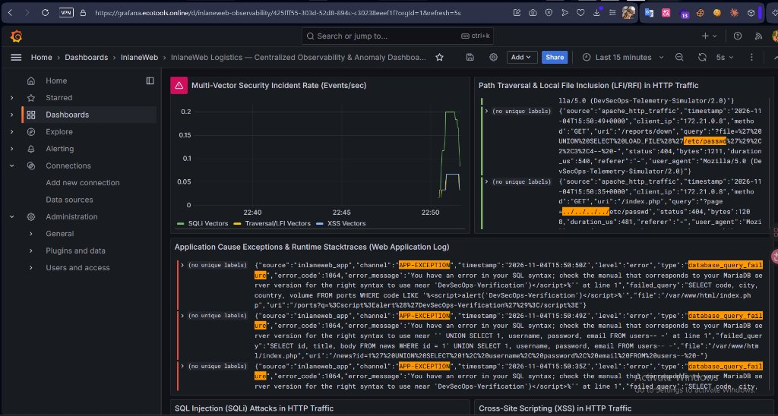
HỌC PHẦN DEVSECOPS (SEC4342) — NHÓM 11
II. Nền tảng Giám sát Tập trung & Tuân thủ Báo cáo 72h
Cụm Giám sát Quan sát (Promtail - Loki - Grafana)
• Thu thập Log có cấu trúc (JSON Format): Apache được cấu hình ghi log dạng JSON bao gồm: client_ip, uri, query string, status, user_agent và response_time, bảo toàn 100% dữ liệu điều tra.
• Tập trung hóa qua Loki 3.0: Promtail đọc log trực tiếp từ Docker socket và đẩy về cụm lưu trữ Loki theo thời gian thực.
• 8 Panel Giám sát SIEM trên Grafana: Thiết lập các bộ lọc LogQL nhận diện ngay lập tức các hành vi tấn công: SQL Injection, Path Traversal (LFI), XSS và quét dò lỗ hổng.
• Nghĩa vụ Báo cáo Sự cố An ninh 72h: Căn cứ Điều 13, 17 Nghị định 13/2023/NĐ-CP và Article 33 GDPR: Khi xảy ra rò rỉ dữ liệu cá nhân, doanh nghiệp bắt buộc phải lập hồ sơ báo cáo cơ quan chức năng trong vòng 72 giờ.
• Kiểm định thực tế: Đã xác thực luồng log và dashboard hoạt động thành công trên môi trường Production VPS thực tế.

Slide 6
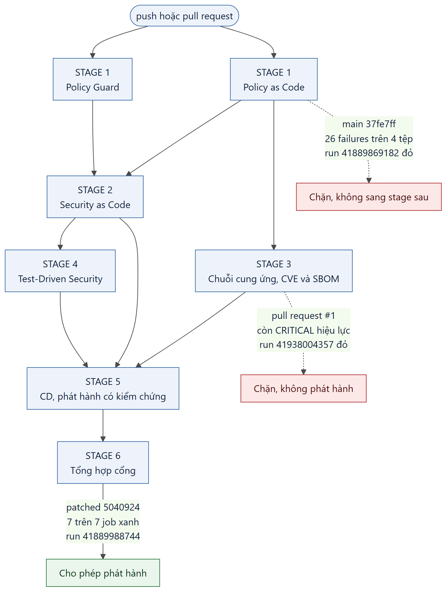
HỌC PHẦN DEVSECOPS (SEC4342) — NHÓM 11
III. Đường ống DevSecOps CI/CD — 4 Cổng Kiểm soát (Dual-Gate)
Cơ chế Chốt chặn An ninh Tự động hóa
▶ Stage 1: Policy Guard: Kiểm soát phân nhánh, bắt buộc Conventional Commits (feat, fix, sec) và tiêu chuẩn PR định danh thành viên [namng] (ci/policy_guard.py).
▶ Stage 2: Dev Gate (Dual-Gate): Chốt chặn kép: SonarQube Scanner kiểm định chất lượng Clean Code PSR, độ tin cậy và trợ năng; Semgrep SAST quét chuyên sâu OWASP/CWE và kích hoạt Break-the-Build khi có lỗi ERROR.
▶ Stage 3: Production Gate: Thẩm định cú pháp IaC (ci/validate_configs.py), khởi tạo môi trường thử nghiệm tạm thời (Ephemeral Preview), kiểm tra nhịp tim E2E (/health HTTP 200) và đẩy ảnh lên GHCR.
▶ Stage 4: Production CD: Tự động kết nối SSH/SCP triển khai an toàn lên VPS. Tách rời luồng Web và Logging, bảo đảm Zero-Downtime.

Slide 7
HỌC PHẦN DEVSECOPS (SEC4342) — NHÓM 11
IV. Nhiệm vụ Thành viên 1: Nguyễn Giang Nam (Trưởng nhóm)
Vai trò: Kiến trúc sư DevSecOps & Lead Architect | Phân hệ phụ trách: Quản trị luồng CI/CD, Quy chuẩn nhánh & Tra cứu cảng biển (ports.php)
1. LỖ HỔNG AN NINH BẢO MẬT (SAST SEMGREP)
• Tên lỗ hổng: In-band UNION SQL Injection tại tra cứu cảng biển
• Vị trí vi phạm: InlaneWeb/web/src/pages/ports.php:38
• Mã điểm yếu: CWE-89: SQL Injection | OWASP Top 10: A03:2021
• Quy tắc phát hiện: Semgrep Rule tainted-sql-string (Mode: Taint)
Mã nguồn vi phạm (Vulnerable Code):
$q = $_GET['q'] ?? '';
$sql = "SELECT code, city, volume FROM ports WHERE code LIKE '%$q%'";
$res = query($sql); // Điểm chìm Sink
▶ Biện pháp khắc phục: Tái cấu trúc 100% sang Prepared Statements tham số hóa: $stmt = db()->prepare("... LIKE ?"); $stmt->bind_param("s", $q);
▶ Căn cứ pháp lý: Nghị định 13/2023/NĐ-CP (Điều 9 K.2, Điều 26) & GDPR Art. 32 (Security of Processing).
2. CHẤT LƯỢNG MÃ NGUỒN (SONARQUBE QUALITY)
• Mã vấn đề: CQ-01: Input Control Missing ID & Associated Label
• Vị trí vi phạm: InlaneWeb/web/src/pages/ports.php:26
• Quy tắc SonarQube: Web:InputWithoutLabelCheck (Major Bug)
• Tiêu chuẩn vi phạm: WCAG 2.1 Level A (Criteria 1.3.1, 4.1.2) / ISO/IEC 40500
Cơ chế phân tích & Vi phạm quy chuẩn:
Bộ phân tích DOM Tree phát hiện ô input tìm kiếm thiếu thuộc tính id liên kết với thẻ <label>, làm vô hiệu hóa thiết bị trợ năng cho người khuyết tật (Screen Readers).
▶ Phương án Refactoring: Bổ sung thẻ <label for="port-search-input" class="sr-only"> đồng bộ thuộc tính id.
▶ Kết quả Quality Gate: New Bugs giảm từ 1 về 0, Reliability Rating đạt A, Quality Gate chuyển FAILED sang PASSED.

Slide 8
HỌC PHẦN DEVSECOPS (SEC4342) — NHÓM 11
IV. Nhiệm vụ Thành viên 2: Nguyễn Đình Hải
Vai trò: Kỹ sư An ninh Phần mềm (Application Security Engineer) | Phân hệ phụ trách: Module Xác thực Người dùng (login.php) & Phân tích luồng ô nhiễm Taint
1. LỖ HỔNG AN NINH BẢO MẬT (SAST SEMGREP)
• Tên lỗ hổng: Authentication Bypass SQL Injection tại Đăng nhập
• Vị trí vi phạm: InlaneWeb/web/src/pages/login.php:19
• Mã điểm yếu: CWE-89: SQL Injection | OWASP Top 10: A03:2021
• Quy tắc phát hiện: Semgrep Taint Rule tainted-sql-string
Mã nguồn vi phạm (Vulnerable Code):
$sql = "SELECT id, username FROM users WHERE username = '$username' AND password = '$password'";
$row = query_one($sql);
▶ Biện pháp khắc phục: Tách biệt câu truy vấn tìm user bằng Prepared Statement và so khớp mật khẩu qua hàm băm an toàn Bcrypt password_verify().
▶ Căn cứ pháp lý: Nghị định 13/2023/NĐ-CP (Điều 9 K.2, Điều 17) & GDPR Art. 32 (Nguy cơ chiếm đoạt phiên admin).
2. CHẤT LƯỢNG MÃ NGUỒN (SONARQUBE QUALITY)
• Mã vấn đề: CQ-01: Missing Curly Braces in Nested Statement
• Vị trí vi phạm: InlaneWeb/web/src/pages/login.php:36
• Quy tắc SonarQube: php:S121 (Critical Code Smell)
• Tiêu chuẩn vi phạm: PSR-12 Control Structures Standard / Clean Code
Cơ chế phân tích & Vi phạm quy chuẩn:
Khối lệnh if lồng nhau không dùng cặp dấu ngoặc nhọn { } bao bọc, vi phạm tiêu chuẩn PSR-12 và dễ gây lỗi logic rẽ nhánh nguy hiểm khi bảo trì.
▶ Phương án Refactoring: Bọc khối rẽ nhánh bằng cặp ngoặc chuẩn: if ($error) { flash($error, 'error'); }.
▶ Kết quả Quality Gate: Xóa sạch 1 Critical Code Smell, đưa Maintainability Rating về mức A tuyệt đối.

Slide 9
HỌC PHẦN DEVSECOPS (SEC4342) — NHÓM 11
IV. Nhiệm vụ Thành viên 3: Đào Xuân Mạnh
Vai trò: Kỹ sư Kiểm định Chất lượng & Bảo mật (QA / DevSecOps Engineer) | Phân hệ phụ trách: Module Cẩm nang Quy chuẩn logistics (guide.php) & SonarQube Quality Gate
1. LỖ HỔNG AN NINH BẢO MẬT (SAST SEMGREP)
• Tên lỗ hổng: Local File Inclusion (Path Traversal) tại Cẩm nang
• Vị trí vi phạm: InlaneWeb/web/src/pages/guide.php:54
• Mã điểm yếu: CWE-22: Path Traversal | OWASP Top 10: A01:2021
• Quy tắc phát hiện: Semgrep Rule tainted-filename & SonarQube php:S2083
Mã nguồn vi phạm (Vulnerable Code):
$doc = $_GET['doc'] ?? 'incoterms2020.html';
$target_file = __DIR__ . '/../guides/' . $doc;
include $target_file; // Kẻ tấn công dùng ../../etc/passwd
▶ Biện pháp khắc phục: Sử dụng hàm lọc tên tệp basename() kết hợp cơ chế Whitelist danh mục tài liệu cho phép (incoterms2020, customs,...).
▶ Căn cứ pháp lý: Nghị định 13/2023/NĐ-CP (Điều 13 K.2, Điều 26) & GDPR Art. 5(1)(f) (Bảo vệ bí mật CSDL và hệ thống).
2. CHẤT LƯỢNG MÃ NGUỒN (SONARQUBE QUALITY)
• Mã vấn đề: CQ-01: Use 'include_once' Instead of 'include'
• Vị trí vi phạm: InlaneWeb/web/src/pages/guide.php:56
• Quy tắc SonarQube: php:S2003 (Minor Bug)
• Tiêu chuẩn vi phạm: SonarQube PHP Reliability Standard
Cơ chế phân tích & Vi phạm quy chuẩn:
Dùng chỉ thị include nạp tệp không kiểm soát nạp lặp, có nguy cơ gây lỗi Fatal error: Cannot redeclare function làm sập ứng dụng runtime.
▶ Phương án Refactoring: Chuyển sang include_once bảo đảm tính idempotent cho luồng nạp tệp.
▶ Kết quả Quality Gate: Khắc phục triệt để nguy cơ sập runtime, nâng Reliability Rating lên mức A.

Slide 10
HỌC PHẦN DEVSECOPS (SEC4342) — NHÓM 11
IV. Nhiệm vụ Thành viên 4: Lê Đức Anh
Vai trò: Kỹ sư Tự động hóa Hạ tầng (Infrastructure Automation Engineer) | Phân hệ phụ trách: Phân hệ Quản lý hồ sơ vận đơn (account.php) & Kiểm định an toàn IaC
1. LỖ HỔNG AN NINH BẢO MẬT (SAST SEMGREP)
• Tên lỗ hổng: Order-By Clause SQL Injection tại Quản lý Hồ sơ
• Vị trí vi phạm: InlaneWeb/web/src/pages/account.php:41
• Mã điểm yếu: CWE-89: SQL Injection | OWASP Top 10: A03:2021
• Quy tắc phát hiện: Semgrep Custom Rule php-sqli-taint-order-by
Mã nguồn vi phạm (Vulnerable Code):
$order = $_GET['order'] ?? 'id';
$sql = "SELECT tracking_no FROM shipments WHERE customer_id = $uid ORDER BY $order";
$res = query($sql);
▶ Biện pháp khắc phục: Áp dụng kỹ thuật Whitelist danh mục cột sắp xếp hợp lệ ($allowed_columns = ['id'=>'id', 'tracking_no'=>'tracking_no', ...]).
▶ Căn cứ pháp lý: Nghị định 13/2023/NĐ-CP (Điều 9 K.2, Điều 26) & GDPR Art. 32 (Ngăn ngừa trích xuất dữ liệu vận đơn).
2. CHẤT LƯỢNG MÃ NGUỒN (SONARQUBE QUALITY)
• Mã vấn đề: CQ-01: Form Label Not Associated With Input Control
• Vị trí vi phạm: InlaneWeb/web/src/pages/account.php:28
• Quy tắc SonarQube: Web:S6853 (Major Code Smell)
• Tiêu chuẩn vi phạm: WCAG 2.1 Level A (Criteria 1.3.1) / ISO/IEC 40500
Cơ chế phân tích & Vi phạm quy chuẩn:
Thẻ <label> đứng độc lập không có thuộc tính for liên kết tới id của trường nhập email, vi phạm tiêu chuẩn trợ năng quốc tế.
▶ Phương án Refactoring: Liên kết chuẩn: <label for="acc-email">Email</label> và <input id="acc-email" ...>.
▶ Kết quả Quality Gate: Đưa New Code Smells về 0, đạt chứng chỉ trợ năng ISO/IEC 40500:2012.

Slide 11
HỌC PHẦN DEVSECOPS (SEC4342) — NHÓM 11
IV. Nhiệm vụ Thành viên 5: Nguyễn Phương Mai
Vai trò: Kỹ sư Giám sát & Vận hành (Monitoring & SecOps Engineer) | Phân hệ phụ trách: Module Bình luận vận đơn (comment_add.php), Dashboard Admin & Cụm SIEM
1. LỖ HỔNG AN NINH BẢO MẬT (SAST SEMGREP)
• Tên lỗ hổng: INSERT Statement SQL Injection tại Bình luận Vận đơn
• Vị trí vi phạm: InlaneWeb/web/src/pages/comment_add.php:19
• Mã điểm yếu: CWE-89: SQL Injection | OWASP Top 10: A03:2021
• Quy tắc phát hiện: Semgrep Taint Rule tainted-sql-string (Severity: ERROR)
Mã nguồn vi phạm (Vulnerable Code):
$sql = "INSERT INTO comments (shipment_id, user_id, content) VALUES ($sid, $uid, '$content')";
if (exec_write($sql)) { flash('Thành công'); }
▶ Biện pháp khắc phục: Chuyển sang Prepared Statement tham số hóa cho thao tác INSERT: $stmt = db()->prepare("INSERT INTO ... VALUES (?, ?, ?)"); $stmt->bind_param("iis", ...).
▶ Căn cứ pháp lý: Nghị định 13/2023/NĐ-CP (Điều 9, 17) & GDPR Art. 32, 33 (Nghĩa vụ phát hiện và báo cáo trong 72h).
2. CHẤT LƯỢNG MÃ NGUỒN (SONARQUBE QUALITY)
• Mã vấn đề: CQ-01: Admin Log Filter Input Without Associated Label
• Vị trí vi phạm: InlaneWeb/web/src/pages/admin_dashboard.php:26
• Quy tắc SonarQube: Web:InputWithoutLabelCheck (Major Bug)
• Tiêu chuẩn vi phạm: WCAG 2.1 Level A (Criteria 1.3.1, 4.1.2) / ISO/IEC 40500
Cơ chế phân tích & Vi phạm quy chuẩn:
Ô input tìm kiếm trên trang dashboard quản trị thiếu hoàn toàn nhãn <label> trợ năng, làm giảm khả năng tiếp cận và đánh rớt SonarQube Quality Gate.
▶ Phương án Refactoring: Bổ sung <label for="admin-filter-log" class="sr-only">Lọc nhật ký:</label>.
▶ Kết quả Quality Gate: Xóa bỏ 1 Major Bug, đưa SonarQube Quality Gate về trạng thái PASSED.

Slide 12
HỌC PHẦN DEVSECOPS (SEC4342) — NHÓM 11
V. Ma trận Phân bổ Nhiệm vụ & Cổng Kiểm soát 5 Thành viên
Thành viên | Vấn đề An toàn & Code Quality | Nhóm lỗi | Pha DevSecOps | Căn cứ Pháp lý | Cơ chế Kỹ thuật
Nguyễn Giang Nam (Trưởng nhóm) | In-band UNION SQLi (ports.php:38) & Missing Input Label (CQ) | Mã nguồn & Trợ năng | Pha Test / SAST Gate (Stage 2) | NĐ 13: Điều 9 K.2, Đ.26 GDPR: Art. 32 | Semgrep Taint Engine & SonarQube Gate
Nguyễn Đình Hải | Auth Bypass SQLi (login.php:19) & PSR-12 Nested If Smell (CQ) | Mã nguồn & Clean Code | Pha Test / SAST Gate (Stage 2) | NĐ 13: Điều 9 K.2, Đ.17 GDPR: Art. 32 | Prepared Statements & SonarQube php:S121
Đào Xuân Mạnh | Local File Inclusion (guide.php:54) & include_once Bug (CQ) | Mã nguồn & Reliability | Pha Build / SAST Gate (Stage 2) | NĐ 13: Điều 13 K.2, Đ.26 GDPR: Art. 5(1)(f) | Whitelist Basename & SonarQube php:S2003
Lê Đức Anh | Order-By SQLi (account.php:41) & Form Label Smell (CQ) | Mã nguồn & Trợ năng | Pha Test / SAST Gate (Stage 2) | NĐ 13: Điều 9 K.2, Đ.26 GDPR: Art. 32 | Whitelist Order Column & SonarQube Web:S6853
Nguyễn Phương Mai | INSERT SQLi (comment_add.php:19) & Admin Input Label Bug (CQ) | Mã nguồn & Vận hành | Pha Test & Monitor (Stage 2 & Stage 4) | NĐ 13: Điều 9, 17, 26 GDPR: Art. 32, 33 (72h) | Parameterized INSERT & Promtail/Loki SIEM

Slide 13
HỌC PHẦN DEVSECOPS (SEC4342) — NHÓM 11
VI. Kết luận & Giá trị Thực tiễn của Đề tài
✓
Tự động hóa Toàn trình Khép kín
Xây dựng thành công chuỗi 4 Stages kiểm định liên tục từ máy lập trình viên (Git Hook) đến phân tích an ninh tĩnh (SAST), đóng gói kiểm thử (Smoke Test) và tự động triển khai VPS.
✓
Nguyên tắc Shift-Left Security & Dual-Gate
Chuyển dịch kiểm soát an ninh về sớm nhất có thể. Kết hợp đồng thời Security Gate (chặn đứng lỗ hổng bảo mật) và Quality Gate (đảm bảo độ tin cậy và chuẩn Clean Code).
✓
Tuân thủ Pháp lý Nghiêm ngặt
Mọi phân tích lỗ hổng và cơ chế kiểm toán đều đối chiếu trực tiếp theo Nghị định 13/2023/NĐ-CP và Quy chuẩn GDPR (Châu Âu), bảo vệ an toàn tuyệt đối dữ liệu người dùng.
✓
Khả năng Vận hành Bền bỉ (24/7 Resilience)
Tách biệt luồng triển khai Zero-Downtime, kết hợp hệ thống giám sát SIEM Grafana Loki và cơ chế tự phục hồi Autoheal bảo đảm tính sẵn sàng cao cho dịch vụ logistics.
XIN TRÂN TRỌNG CẢM ƠN THẦY VÀ CÁC BẠN ĐÃ LẮNG NGHE! — NHÓM 11 (SEC4342)

